Slide 1

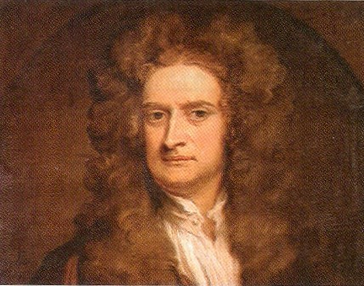
Isaac Newton(1642-1727)

Slide 2
第2章 运动与力
2.1 牛顿运动定律
2.2 常见的几种力
2.3 应用牛顿定律解题
2.4 非惯性系与惯性力

Slide 3
教学基本要求
掌握牛顿定律的基本内容及其适用条件。
熟练掌握用隔离体法分析物体的受力情况,能用微积分方法求解变力作用下的简单质点动力学问题。

Slide 4
2.1 牛顿运动定律
一、牛顿第一定律
二、牛顿第二定律
三、牛顿第三定律

Slide 5
(惯性定律)
一、牛顿第一定律
内容
重要概念
1. 惯性 物体本身保持运动状态不变的性质。
任何物体都保持静止或匀速直线运动的状态，除非作用在它上面的力迫使它改变这种状态。
2. 力 力是改变物体运动状态的原因，不是维持
运动状态的原因。是由其他物体施予的。
3. 惯性系 惯性定律在其中严格成立的参考系叫惯性参考系，简称惯性系。

Slide 6
哪些参考系是惯性系呢？
只能靠实验来确定
相对已知惯性系作匀速直线运动的参考系也是惯性系
几种实用的惯性系：
1、FK4系：以1535颗恒星平均静止位形作为基准—目前最好。
2、太阳系：太阳中心为原点，坐标轴指向恒星—绕银河中心的法向加速度～1.8×10⁻¹⁰m/s²
3、地心系：地心为原点，坐标轴指向恒星—绕太阳的法向加速度～6×10⁻³m/s²（小于g 0.1％）
4、地面系（实验室系）：坐标轴固定在地面上—赤道处自转法向加速度～3.4×10⁻²m/s²

Slide 7
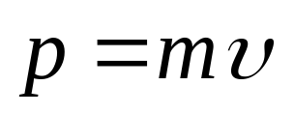
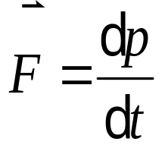
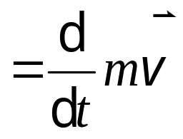

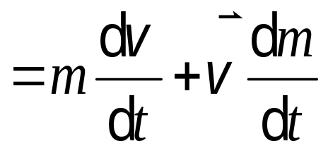

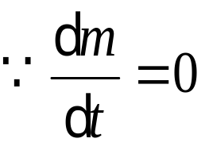
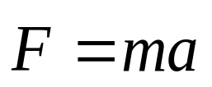
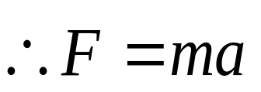
二、牛顿第二定律
两式统一的证明：
定义质点动量：
内容：物体的动量对时间的变化率与所加的外力成正比，并且发生在这外力的方向上。
某时刻质点受的合力为 ，则有：
在牛顿力学范围内，由于质量与运动速度无关，所以常见的关系是：

Slide 8

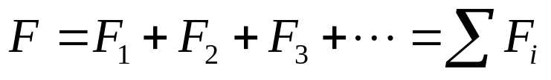
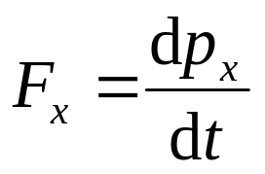
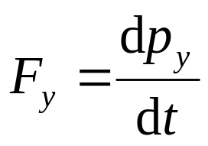
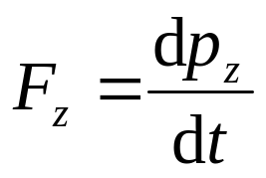
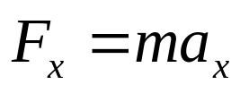
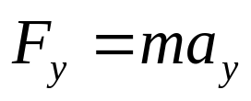

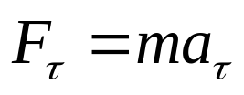
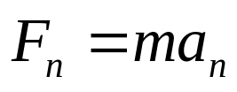
重要概念
惯性质量
惯性大小的量度。
讨论
1. 只适用于惯性系。
2. 研究对象是单个物体，即质点。
3. 是瞬时关系式， 与 同时存在、改变、消失。
4. 是合力， ，力的叠加原理。
5. 是矢量式。其分量式为：
直角坐标系：
平面曲线运动：

Slide 9

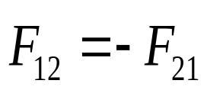
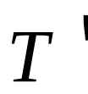




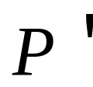

三、牛顿第三定律
内容
两个物体对各自对方的作用总是大小相等，方向相反。
讨论
1. 同时产生，同时消失。
2. 属于同种性质的力。
3. 分别作用于两个物体，不能抵消。
4. 只适用于惯性系。
地球

Slide 10
2.2 常见的几种力
一、万有引力（重力）
二、弹性力
三、摩擦力

Slide 11
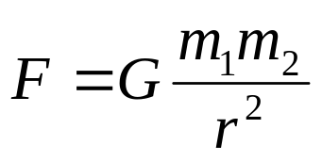

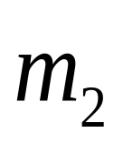
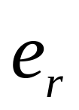
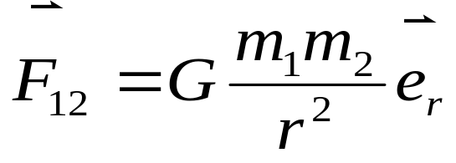

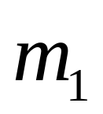
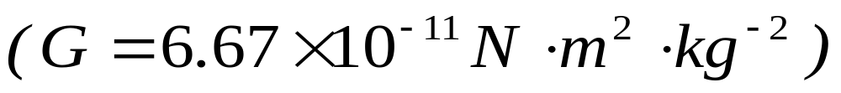
一、万有引力（重力）
重力
用矢量形式表示
引力质量：反映物体引力的性质。
惯性质量：反映物体抵抗运动变化的性质。

Slide 12
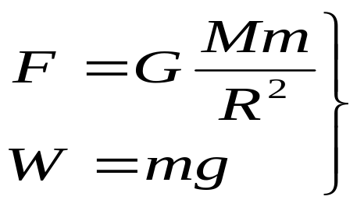
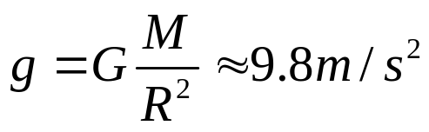
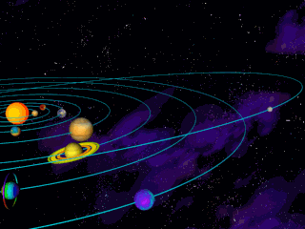
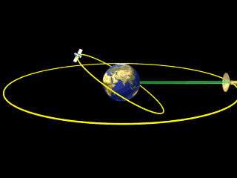
讨论：
万有引力公式只适用于两质 点。
一般物体万有引力很小，但在天体运动中却起支配作用。

Slide 13


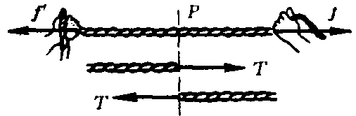

二、弹性力
物体发生弹性形变后，内部产生欲恢复原状的力。
◆ 弹簧的弹力：
遵从胡克定律，在弹性限度内，力的大小与弹簧的形变成正比：
◆ 张力 ：
F′
F
轻绳中各处张力的
大小相等 T =F =F′
方向沿绳而指向绳要收缩的方向。
◆ 支持力(正压力) ：
垂直于接触面，指向受力物体。

Slide 14
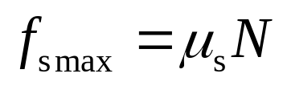
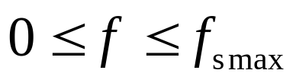
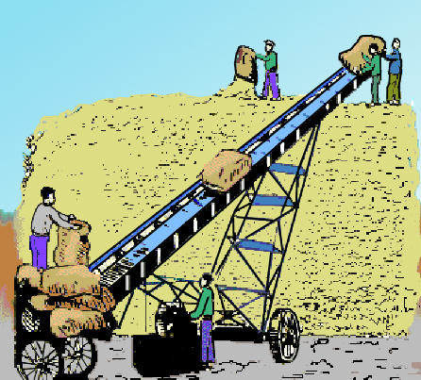
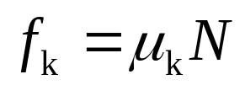
三 摩擦力
（1）静摩擦力： 当有接触面的两个物体相对静止但有相对滑动趋势时，它们之间产生的阻碍相对滑动的力。其方向与相对滑动趋势方向相反。
注：静摩擦力的大小随外力的变化而变化。
最大静摩擦力：
μ_{s}为静摩擦系数
（2）滑动摩擦力：
当两个相互接触的物体沿着接触面方向有相对滑动时，在各自接触面上受到的阻止相对滑动的力。其方向与滑动方向相反。
μ_{k}为滑动摩擦系数
一般μ_{s}＞μ_{k}

Slide 15






四 种 基 本 力 的 特 征
力的种类
相互作用的物体
力的强度
力 程
万有引力
一切质点
无限远
弱力
大多数粒子
电磁力
电 荷
无限远
强力
核子、介子等强子

Slide 16
温伯格
萨拉姆
格拉肖
弱相互作用
电磁相互作用
电弱相互
作用理论
三人于1979年荣获诺贝尔物理学奖 .
鲁比亚、范德米尔两人因从实验证明电弱相互作用，于1984年获诺贝尔物理学奖 。
电弱相互作用
强相互作用
万有引力作用
“大统一”（尚待实现）

Slide 17

2.3 应用牛顿定律解题
两类问题：已知运动求力
已知力求运动
桥梁是加速度
课下认真研究教材 P53 — 56 的例题。
解题步骤：
确定对象、 分析运动、
画隔离物体受力图 、
建立坐标系、
列方程、解方程

Slide 18




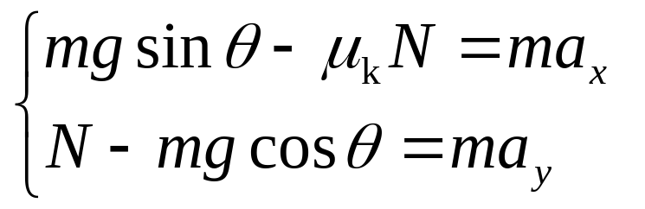





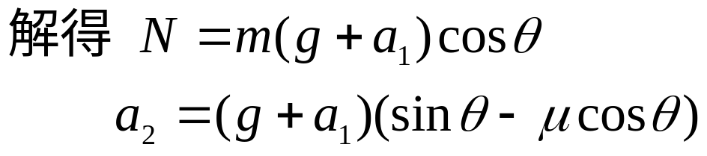


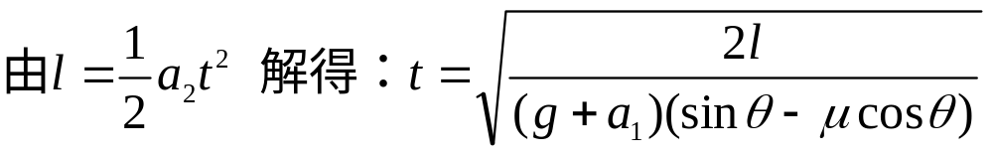
例题2.1 一倾角为θ ，长为l 的斜面固定在升降机的底板上，当升降机以匀加速度 竖直上升时，质量为 m 的物体从斜面顶端沿斜面下滑，物体与斜面的滑动摩擦系数为μ_{k}。求(1) 物体对斜面的压力；
(2) 物体从斜面顶端滑至底部的时间。
解：设物体相对升降机的加速度为 ，则物体相对地面的加速度为：

Slide 19
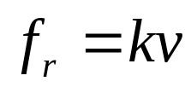
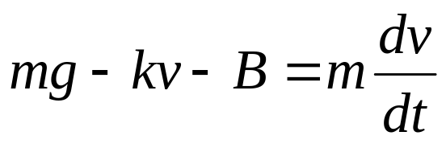


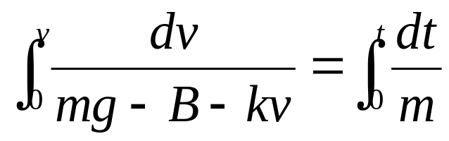


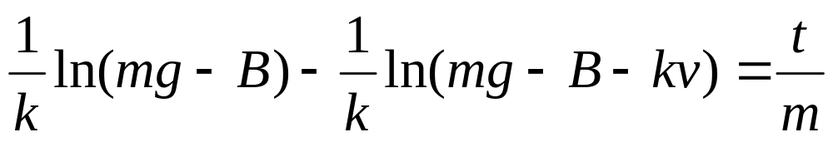
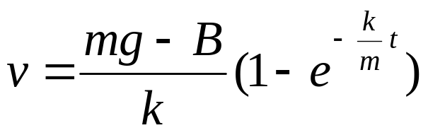
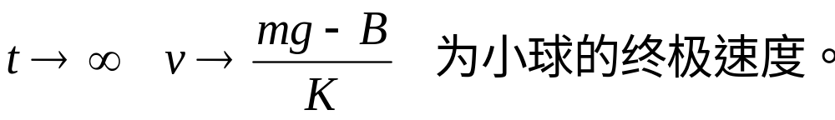
例题2.2 质量为m的小球在水中由静止开始下沉。设水对小球的粘滞阻力与其运动速率成正比，即 k为比例系数，水对小球的浮力为B。求小球任一时刻的速度。
解：

Slide 20
2.4 非惯性系与惯性力
一、非惯性系
二、加速平动参考系的惯性力
三、匀速转动参考系的惯性力

Slide 21
一、非惯性系
惯性系：惯性定律在其中严格成立的参考系
叫惯性参考系，简称惯性系。
惯性系的重要性质：相对已知惯性系作匀速直线
运动的参考系也是惯性系。
非惯性系：相对已知惯性系作加速运动的参考系。
牛顿第二定律必须在惯性系中使用。
在非惯性系中如何形式地应用牛顿第二定律？
办法是：在分析受力时，只需加上某种
“虚拟”的力（称为惯性力）

Slide 22

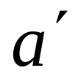


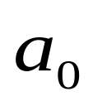
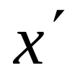

二、加速平动参考系的惯性力
设：地面参考系为惯性系
火车参考系相对地面参考系加速平动
加速度为
质点在火车参考系中运动的加速度为
火车
地面

Slide 23
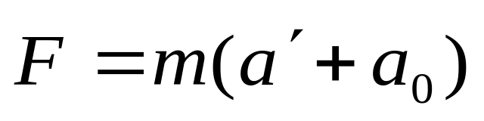
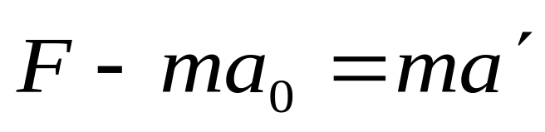
在地面参考系中可应用牛顿第二定律
（1）
变形
在火车参考系中形式上应用牛顿第二定律
（2）
火车
地面

Slide 24
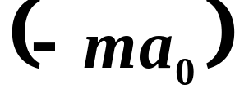
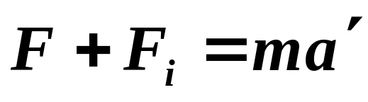
分析：
1. 我们认识的牛顿第二定律形式：
左边是合力 右边是质量乘加速度
2. 非惯性系中
“合力” = 实际外力之和+
（“真实力”）
3. 在非惯性系中牛顿第二定律的形式为

Slide 25


3.在非惯性系中牛顿第二定律的形式为
式中
就是惯性力
惯性力 是参考系加速运动引起的附加力，
本质上是物体惯性在非惯性系中的体现。
它不是物体间的相互作用，没有反作用力，
是虚拟力。但有真实的效果。

Slide 26








三、匀速转动参考系 惯性离心力 科里奥利力
1. 惯性离心力
地面观测：
（1）
转动圆盘中观测：
物体受力 却静止,所以有惯性力
（2）
相对匀速转动参考系静止的质点受到惯性离心力作用：

Slide 27





讨论：（1）惯性离心力和在惯性系中观察到的向心力大小相等、方向相反、作用在同一物体上。
（2）向心力是真实力；惯性离心力是虚拟力，是物体惯性在匀速转动参考系中的表现，没有反作用力。
2 . 科里奥利力
相对匀速转动参考系运动的物体，
除受到惯性离心力外，
还受到一个力，称科里奥利力。
表达式为：

Slide 28

讨论
科氏力：
1、科里奥利力的特征
1）与相对速度成正比
只有在转动参考系中运动时才出现
2）与转动角速度一次方成正比
当角速度较小时，科氏力比惯性离心力更重要
3）科氏力方向垂直相对速度
该力不会改变相对速度的大小
4）科氏力在地球上的表现

Slide 29





◻北半球的河流
水流的右侧被冲刷较重
◻落体向东偏斜
◻傅科摆摆动平面偏转
证明地球的自转
北半球的科氏力

Slide 30



一般表示式：
惯性力：
则有：
在非惯性系中，只要在受力分析时加上惯性力，就可形式上应用牛顿定律。

Slide 31




例题2.4 动力摆可用来测定车辆的加速度。在如图所示的车内，一根质量可略去不计的细杆，其一端固定在车的顶端，另一端系一小球，当列车以加速度 行驶时，细杆偏离竖直线成 角,试求加速度 与摆角 间的关系。
解：取以加速度 运动的车厢为参考系，此参考系为非惯性系。小球相对于车厢静止。
O
当细棒的摆角为 时，小球受力分析如图所示。
F_{T}
y
α
F_{i}
O
x
G
建立如图所示的坐标系。

Slide 32






由于小球处于平衡状态，所以有：
x方向：
O
F_{T}
y
F_{i}
α
y方向：
O
x
G
求解得:
一般来说，车辆的加速度不是很大，此时
故上式可近似为：
因此，可由摆角即可测出车辆的加速度。
第2章结束

Slide 33
小 结
1、用牛顿运动定律解题的基本要诀
认物体
看运动
查受力
解方程
列方程
定坐标
2、注意牛顿定律只适用于惯性系。

Slide 34







3、质点受变力作用而运动时，在列出牛顿定律分量式后，要通过分离变量再积分的方法求解相应的运动问题。

Slide 35

课下认真研究教材中有关例题。
独立完成！
本次作业：
1.2-2、 1.2-4、
1.2-5、 1.2-7
谢谢大家
第二章

